Slide 1
地域連携協議会説明資料
令和８年１０月４日 きららホーム

Slide 2
《きららホームの沿革》
1993(平成 5)年9月 青地生活ホーム開所
1996(平成 8)年4月 志津自立ホーム開所
2011(平成23)年 4月 指定障害福祉サービス事業所「きららホーム」へ移行
３居住ホーム（青地第一ホーム、青地第二ホーム、志津自立ホーム）
2012(平成24)年 8月 志津ホームの移転（賃貸ワンルームマンションを借用）また、施設の老朽化などから3つの居住ホームを2つの居住ホーム（青地ホームと志津ホーム）にまとめる。
2020(令和2)年11月 青地ホーム耐震化工事竣工（ダイトロン福祉財団助成事業）

Slide 3
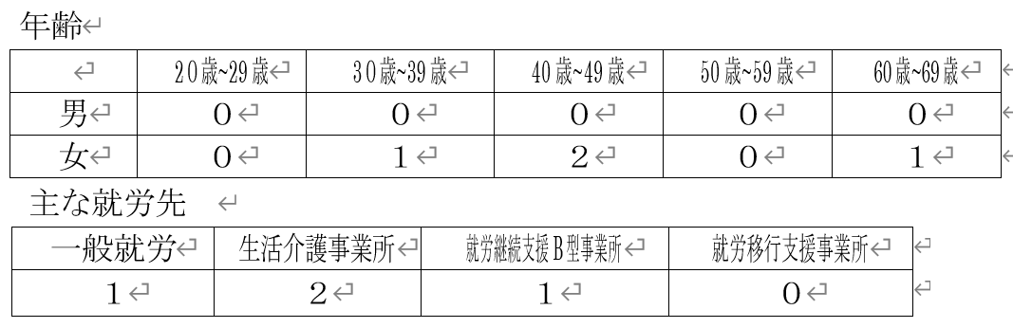
【青地ホーム】 （定員４名）

Slide 4
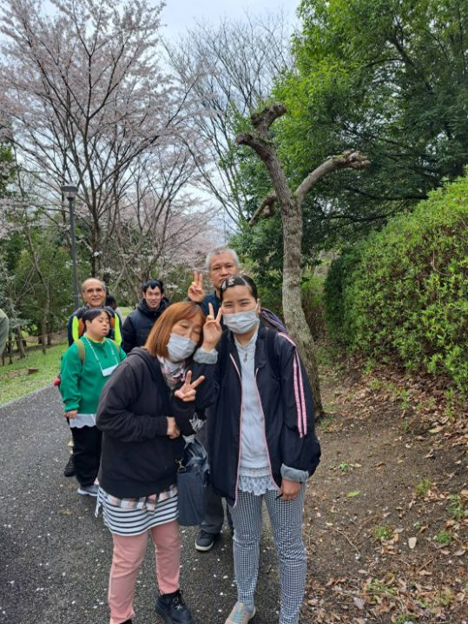
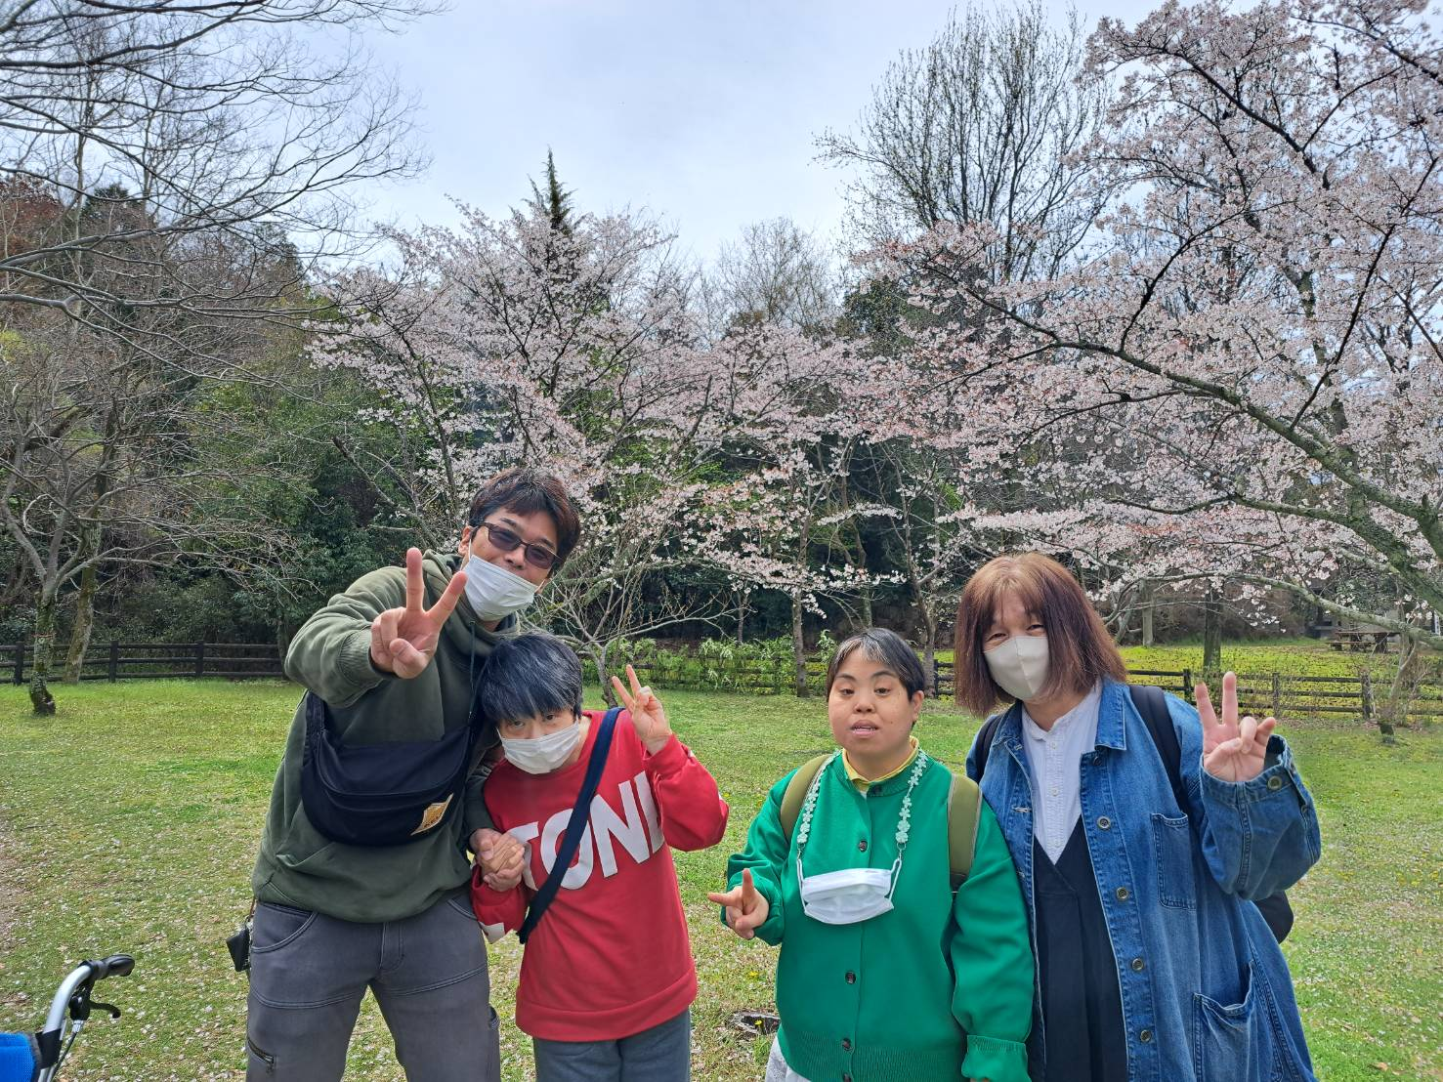
入居者紹介１ 青地ホームの女性入居者

Slide 5
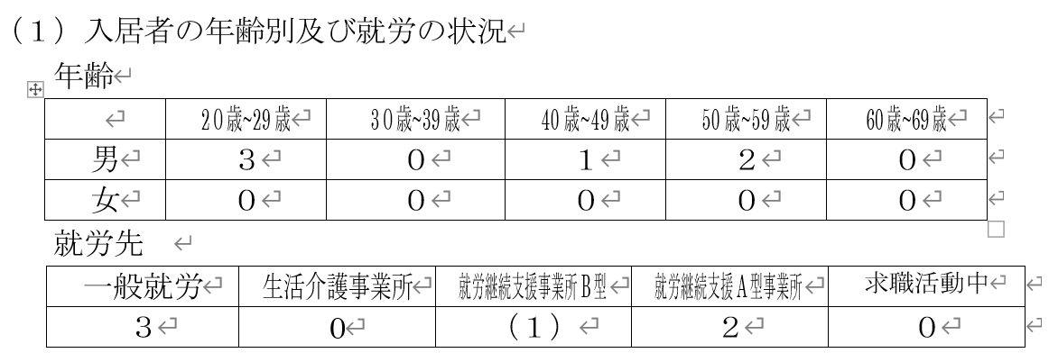
【志津ホーム】 （定員６名）

Slide 6
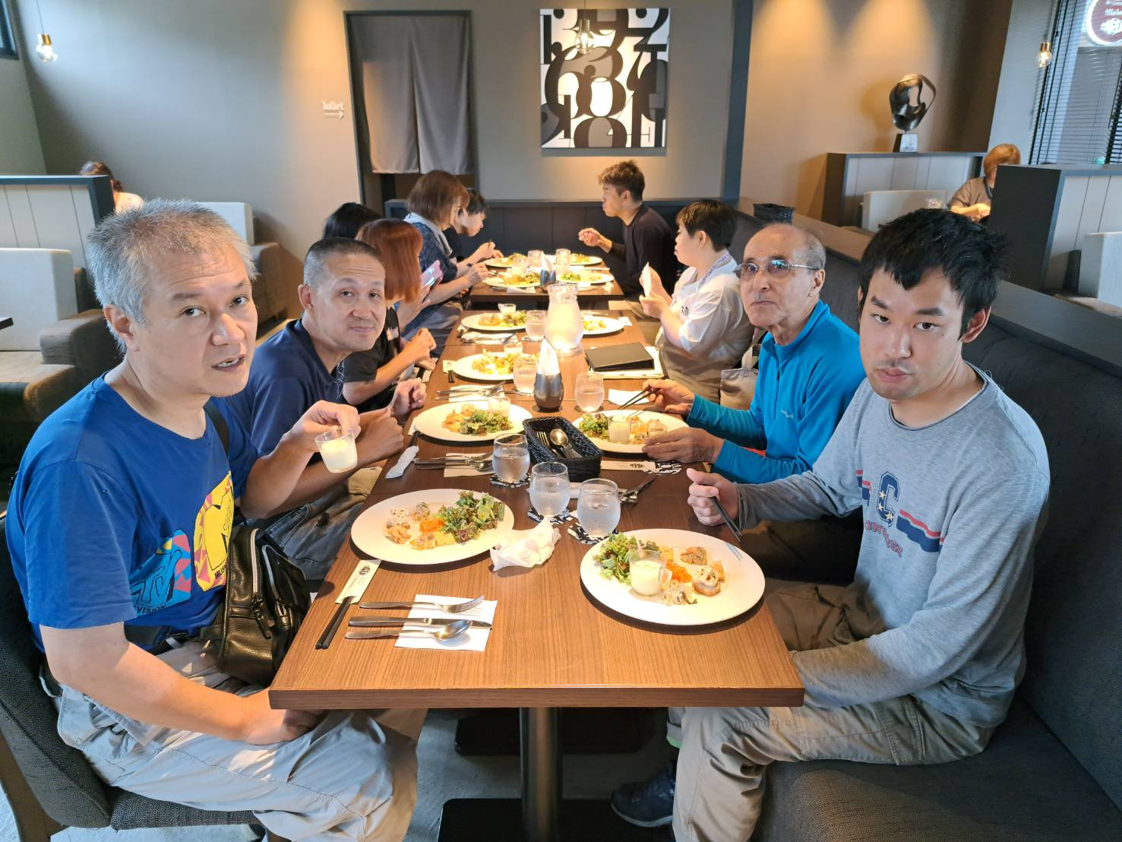
入居者紹介２ 志津ホームの男性入居者

Slide 7
きららホームが大切にしていること
暮らしの支援の中で
日々の安心な暮らしを支え、その中で信頼を培い、また昨日今日の小さな違いを見落とさない。
“その人らしさ”の尊重と自立の支援
ひとり一人の方の、障害特性や生育環境の中での積み重ね、また思いが作り出す“その人らしさ”を尊重し、日々の選択、またこれからを切り開く彼・彼女の選択（自立）を、サポートします。
あたりまえの暮らしを
入居者また障害のある人が、あたりまえに暮らしていくことの難しさを理解し、身近な支援者として相談を受け、他の機関・家族と連携して課題の解決に努めます。

Slide 8
令和7年度の主な動き（ 志津ホーム）
令和7年度定員を１名増加し、９月より６名に
ワンルームマンション形式の志津ホーム２名の空き室については、令和7年1月に1名が入居し、新しい就労先に適応しながら新生活を順調に積み重ねています。もう1室については、６月末から体験、７月から正式入居となりました。さらに、地域からの具体的なニーズがあり、ホームの受け入れ体制を検討し９月から志津ホームの定員を５名から６名に増員し、９月末から体験を開始し、１０月より正式入居しています。
令和７年度に入居の２名は、二十歳代前半で、一般就労をしている軽度障害のある人たち。若い人が社会に一歩踏み出し、地域での長い年月を重ねていくために何が必要で、また支援の在り方はどうあるべきか、家族、相談支援機関などとつながりながら生活の場としての支援の在り方を工夫していきたい。また、軽度の障害の人たちの制度の状況や課題は、生活に関わることも多く、ホームとして知っておく必要があります。

Slide 9
令和7年度の主な動き（青地ホーム１）
健康に関する支援が増えてきています。自ら不調を訴える事が難しい比較的障害の重い人については、日々の様子観察や受診情報・医療方針の共有を家族、作業所と連携して進めてきました。歩行時のふらつきや腰痛対策等に対して、１２月より訪問リハビリも開始しています。ホーム帰宅後夕食までの時間帯に週１回PTとリハビリをすることで、歩行状態、摂食状態等の改善がみられています。
また、服薬支援については、４人全員に対しての支援が増しています。てんかん発作の服薬調整期間でもあり、状態見守りと薬管理への責任は増しており、一人キーパー体制で確実な服薬管理をするための対策が課題です。

Slide 10
令和7年度の主な動き（青地ホーム２）
また、福祉制度の変更により、就労継続支援Ｂ型と一般就労の継続的な併用が難しくなり、きららの就労Ｂを９月末に退所した入居者のこれからの働き方、過ごし方を持病の健康管理と合わせてすることが課題です。令和６年６月に障害児ディの短時間就労を退職した入居者は、対人関係の鋭敏さに悩みながらも新しい就労継続支援Ｂ型事業所への通所を続けてくることができています。しかし、朝の送迎に乗れない、出勤はしたけれど通所先から動けずホームから迎えにいくということも幾度もあったり、３月末からは頭痛、めまいの訴えがあるなど、ストレスの影響が大きくなっています。通所先、相談事業所と本人の思いを共有しながら本人らしく無理なく力が発揮できる環境づくりは引き続く課題です。

Slide 11
地域からの苦情について
7月の下旬に近所の方から、長時間エンジンを付けたままの駐車（青地ホーム）は避けてほしいと申し入れがありました。
早速、経過を確認し、8月のキーパー会議でエンジンをかけたままの駐車は避けることを確認しています。
事情は、訪問看護師が来られた後の記録を、当日の泊り職員や入居者の邪魔にならないようにと、車中でとっていたということでしたが、ご近所への配慮不足でした。
口頭での確認・申し送りだけでは後日曖昧になりがちですので、業務マニュアルに書き加えるよう致します。

Slide 12
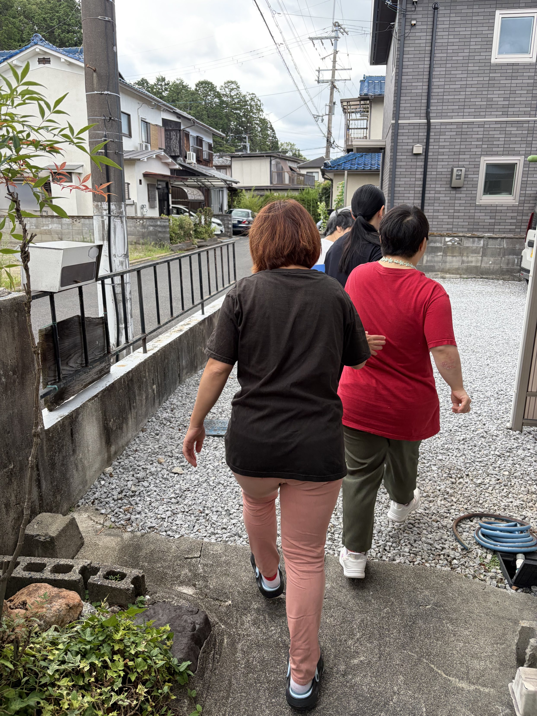
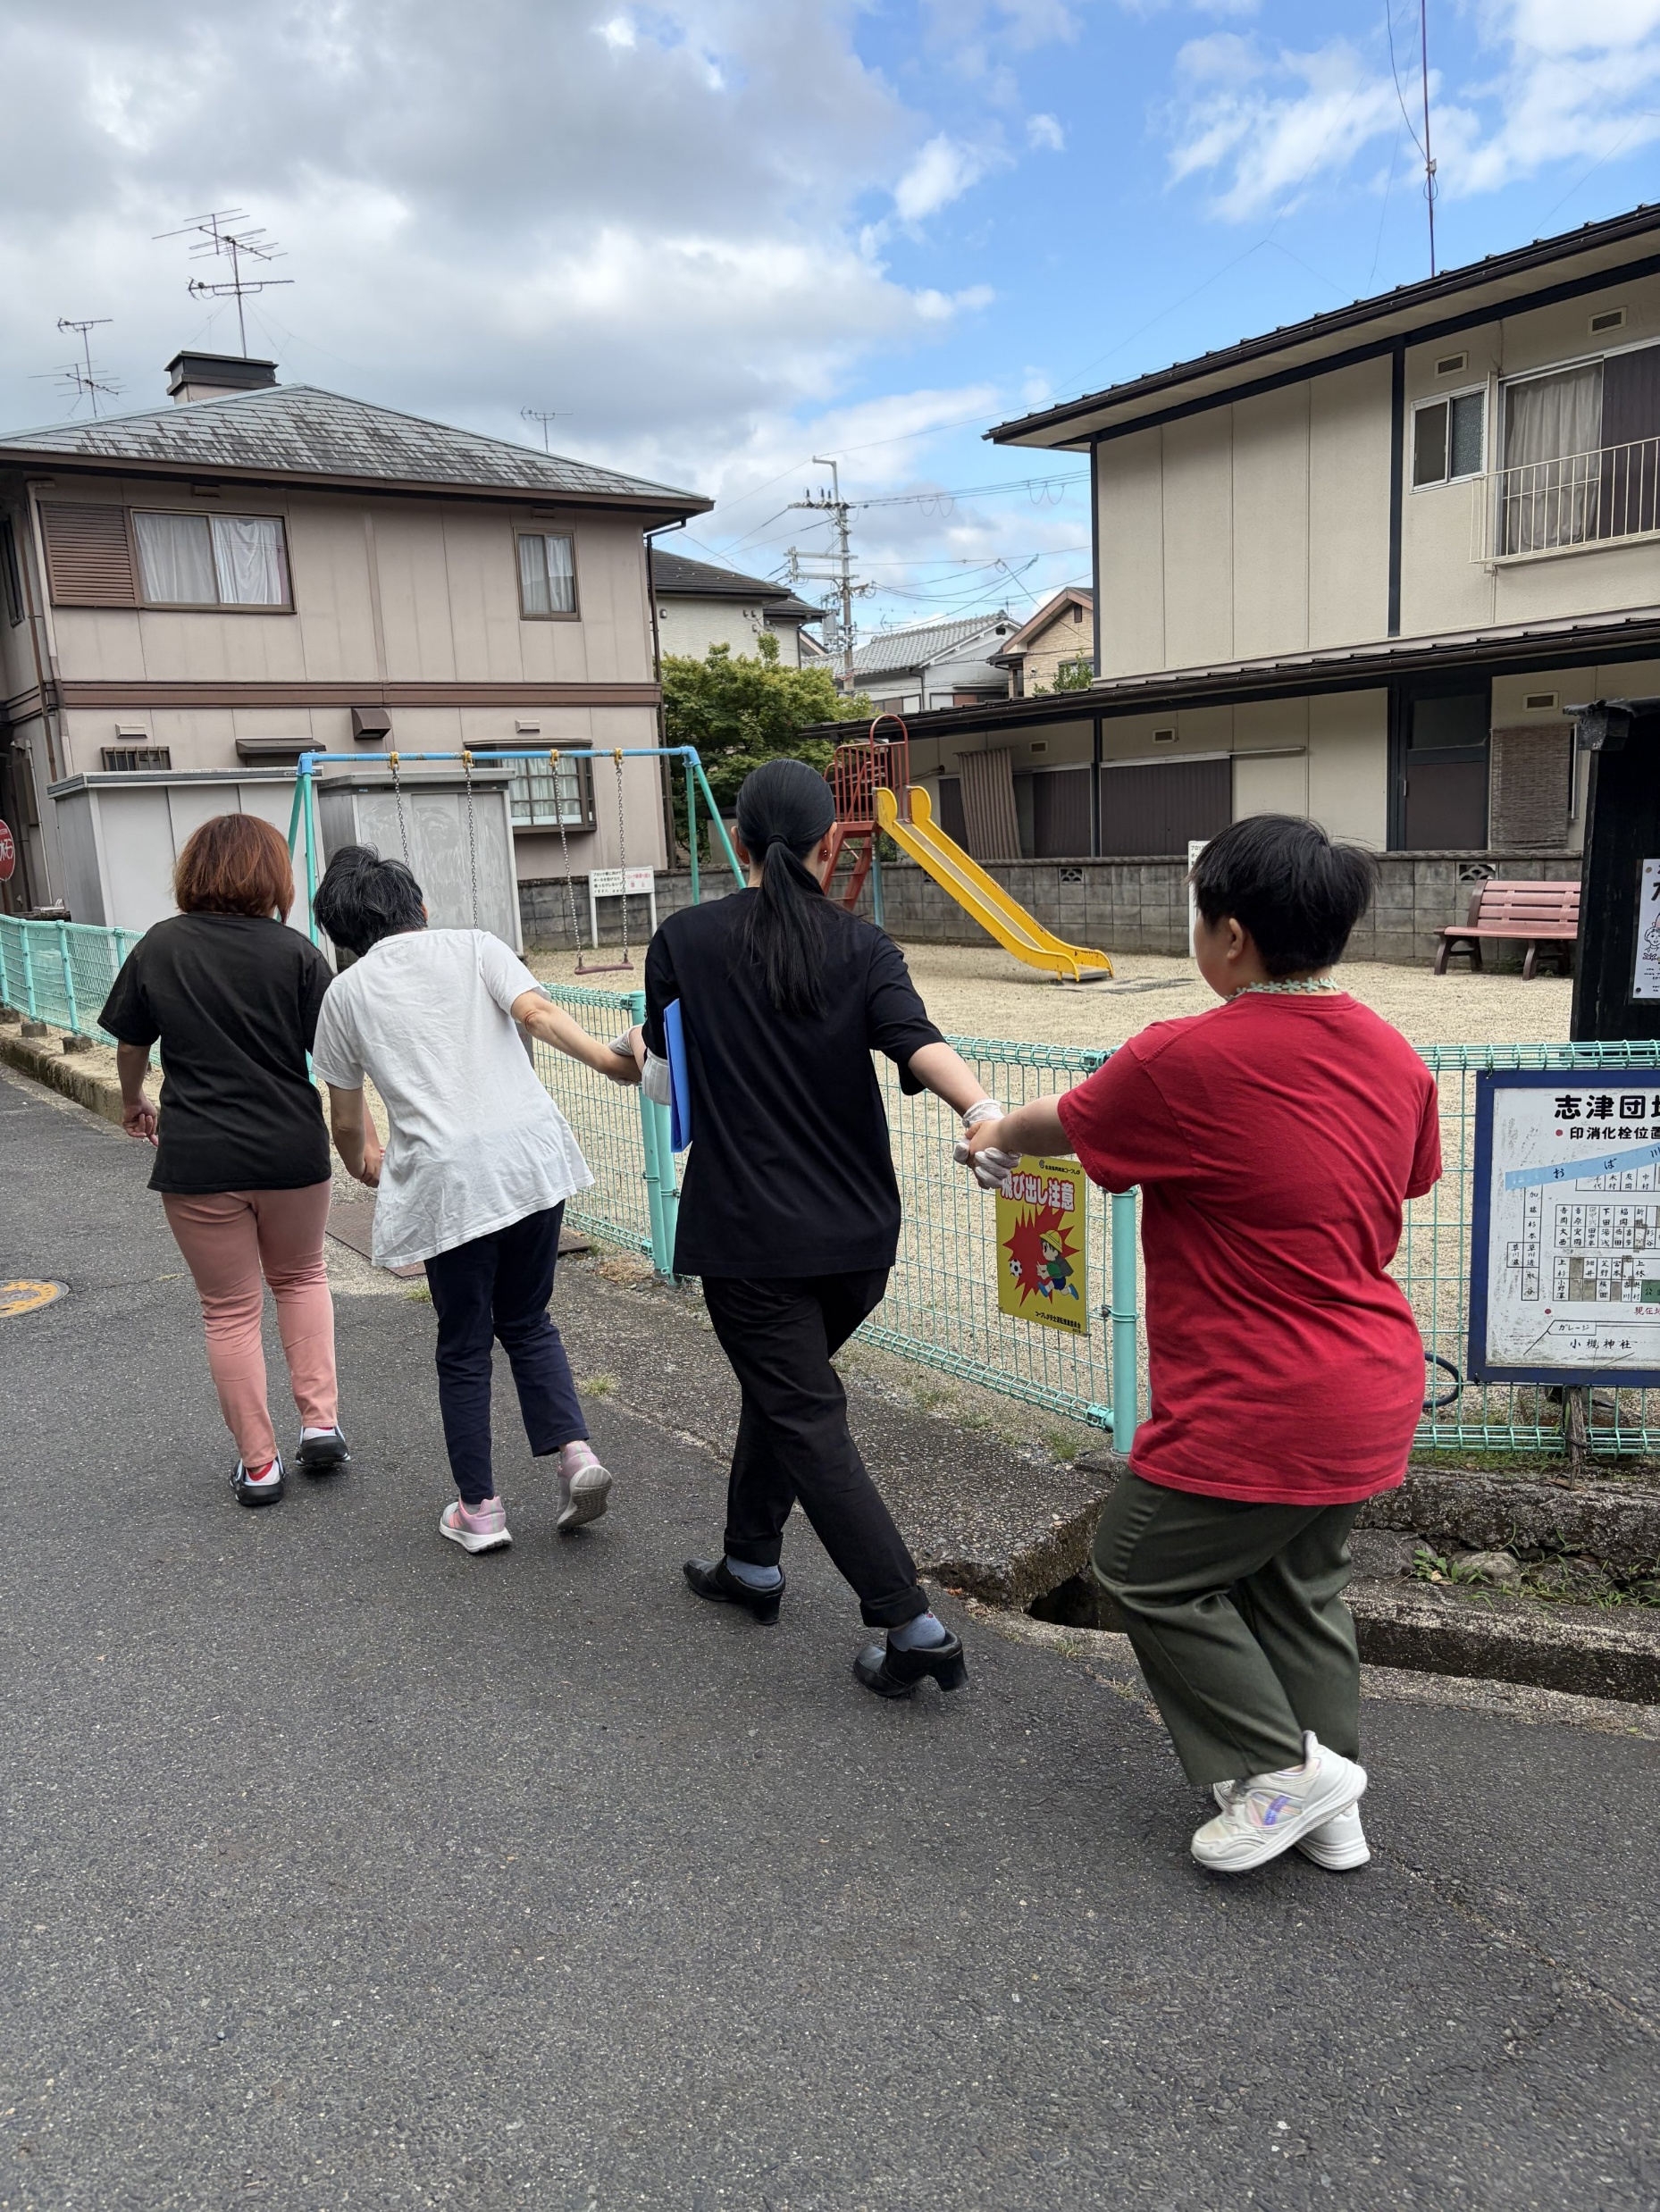
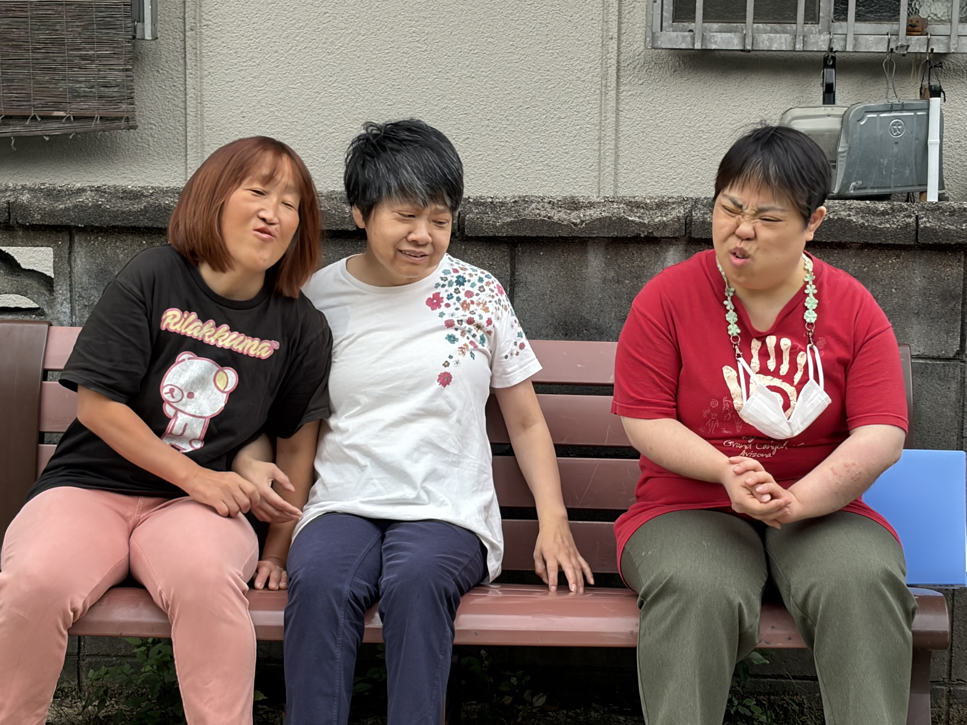
避難訓練の様子から 3人と職員が手をつなぎ、公園へ避難。
Tさん（入居者）がいたことで、一人職員で避難できた。

Slide 13
避難訓練の振り返り
1人職員体制で、ホームにいるメンバー4人を想定した動き方の想定をしておく必要
※一人職員で火災通報装置の電話で管制センターと連絡をとる余裕
はないのでは→状況によっては、電話とらずに避難優先。
※応援体制・・・近隣に依頼必要では。
例）火災報知器がなったとき→玄関まででた人を安全な場所で見
守ってほしいなど
※職員の応援体制、連絡について
訓練時だが、返信連絡は入れることを決めておく方がよい。（本
当の時は誰が動けるか知る必要があるが、被災職員には余裕がな
い。）

Slide 14
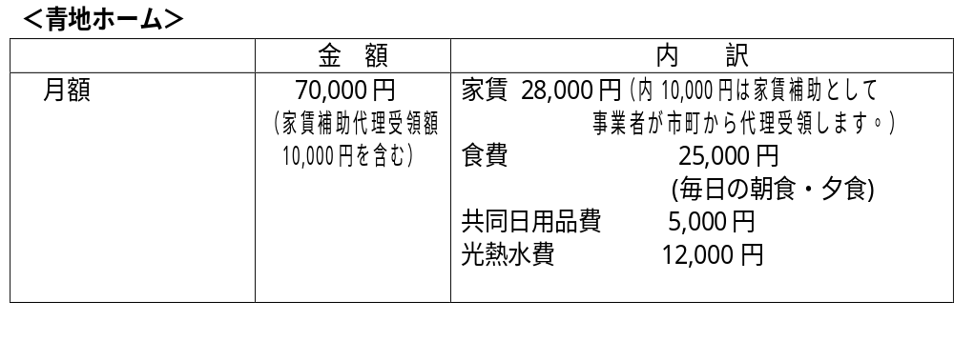
ホーム入居者の費用負担額（１）

Slide 15
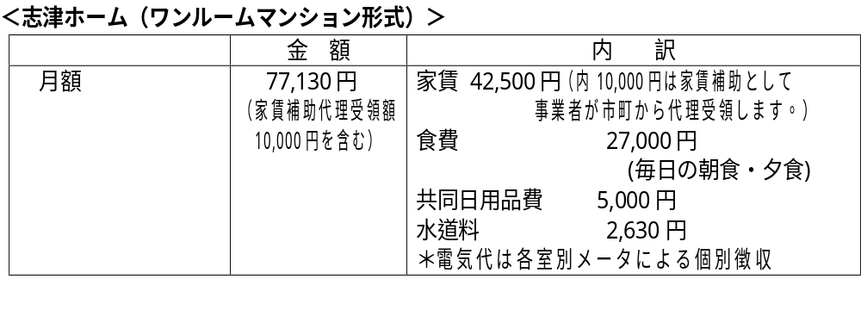
ホーム入居者の費用負担額（２）

Slide 16
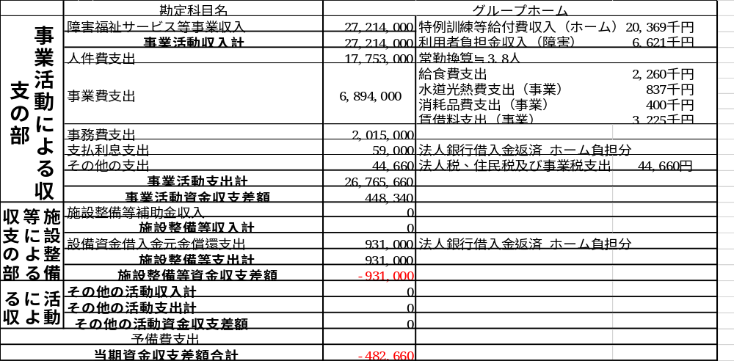
きららホーム 令和８年度当初予算

